Slide 1
NHIỆT LIỆT CHÀO ĐÓN CÁC CON
TỚI VỚI TIẾT HỌC MĨ THUẬT
Chủ đề 2: Sự liên kết thú vị của các hình khối
(2 Tiết)
Người thực hiện: Cô giáo Nguyễn Thị Tú

Slide 2
Mĩ thuật
Chủ đề: Sự liên kết thú vị của các hình khối
(Tiết 1)
1. Tìm hiểu

Slide 3
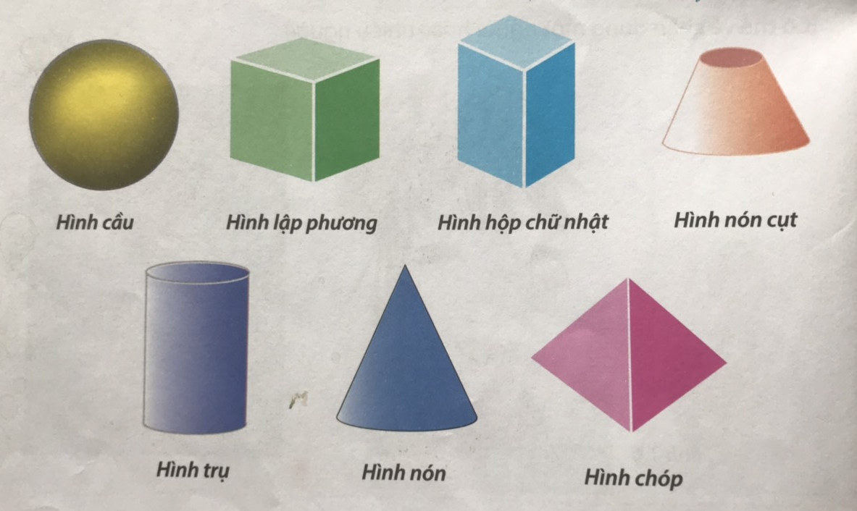
Nêu tên và đặc điểm của các khối trên?

Slide 4
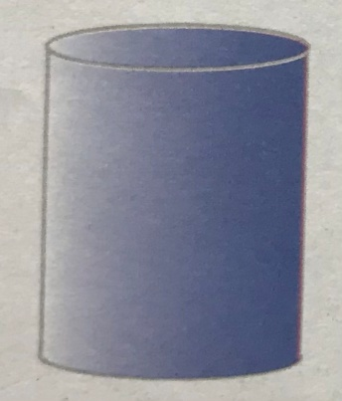

Slide 6
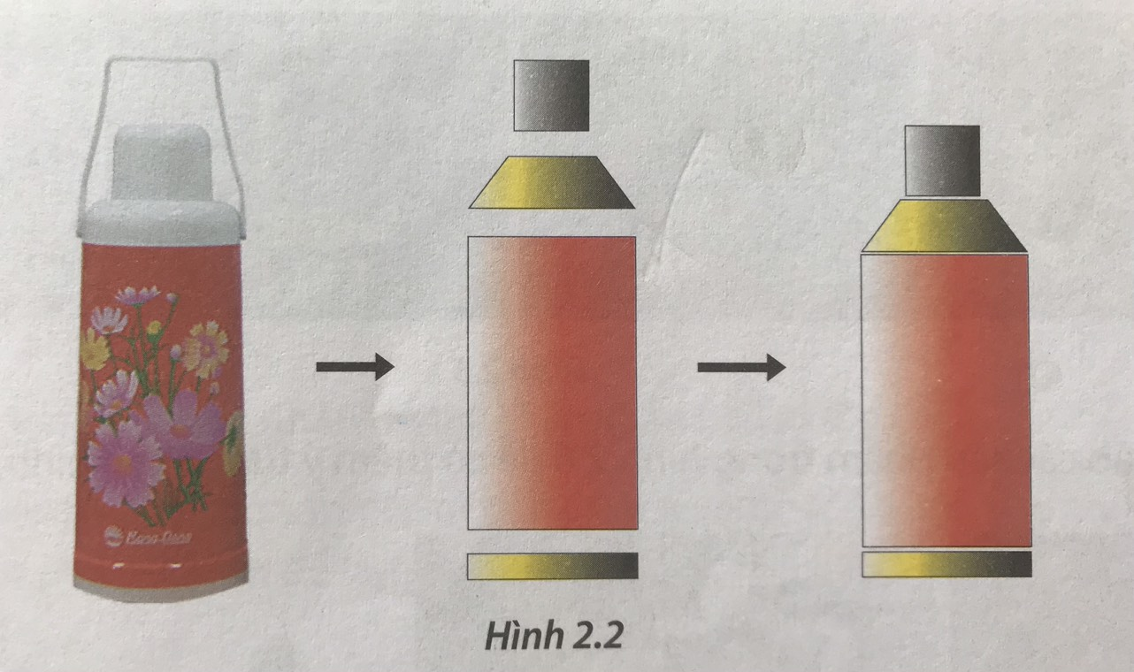

Slide 7
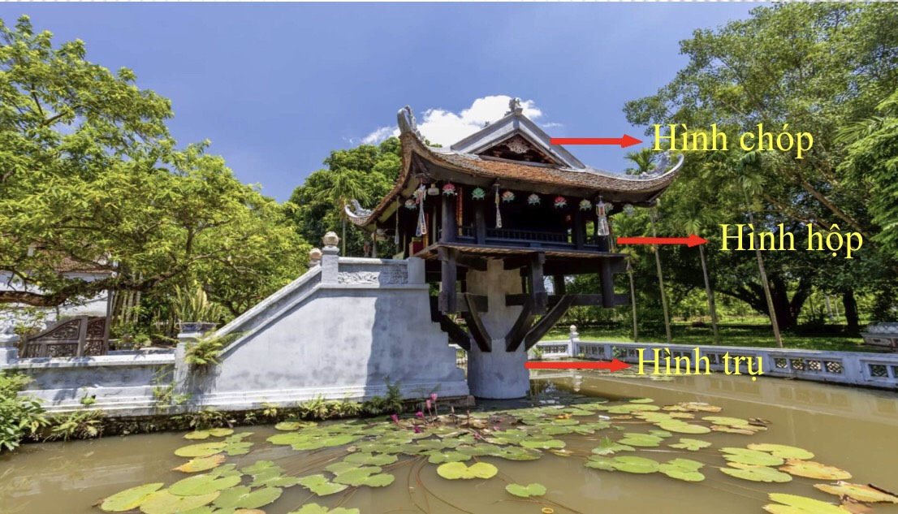

Slide 8
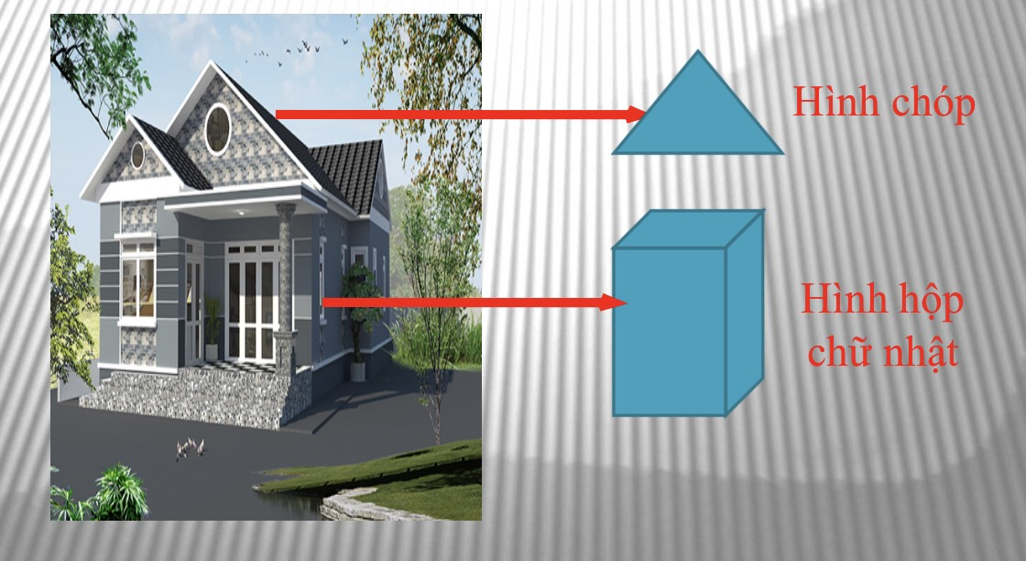

Slide 9
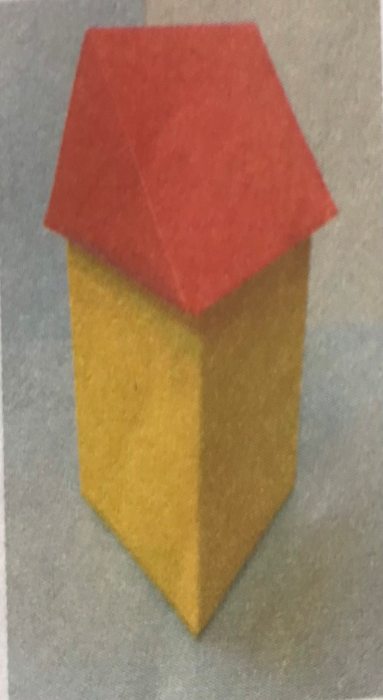
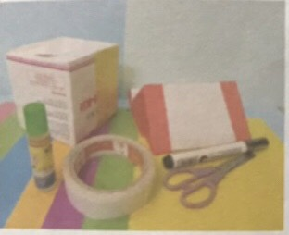
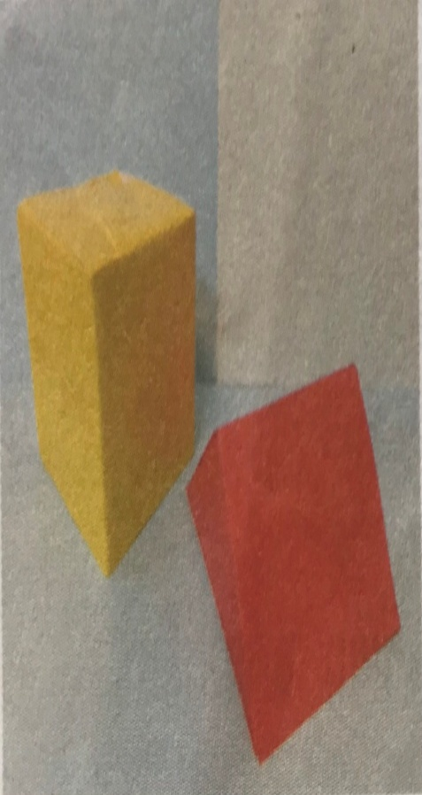
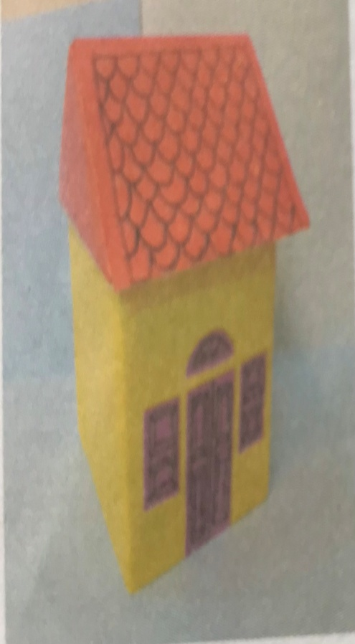
2. Cách thực hiện
A
B
C
D
Bước 1
Bước 2
Bước 3
Bước 4

Slide 10
2. Cách thực hiện
Bước 1: Hình thành ý tưởng tạo sản phẩm từ vật liệu đã chuẩn bị
Bước 2: Tạo các khối chính từ các vật liệu
Bước 3: Liên kết các khối chính từ các nguyên vật liệu
Bước 4: Thêm chi tiết trang trí để hoàn thiện sản phẩm

Slide 12
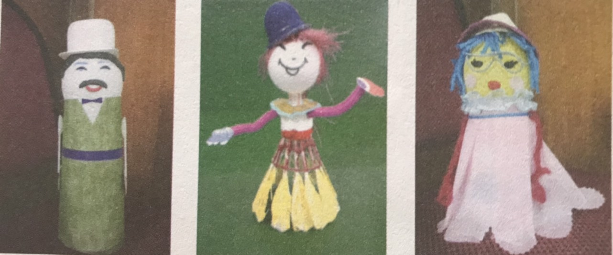
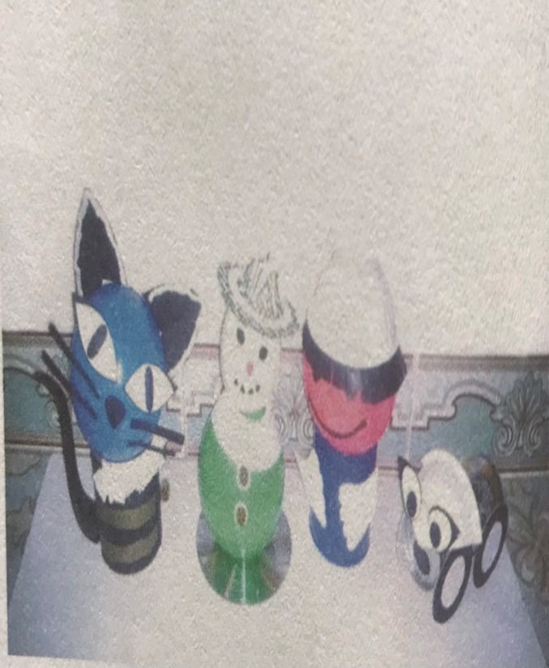
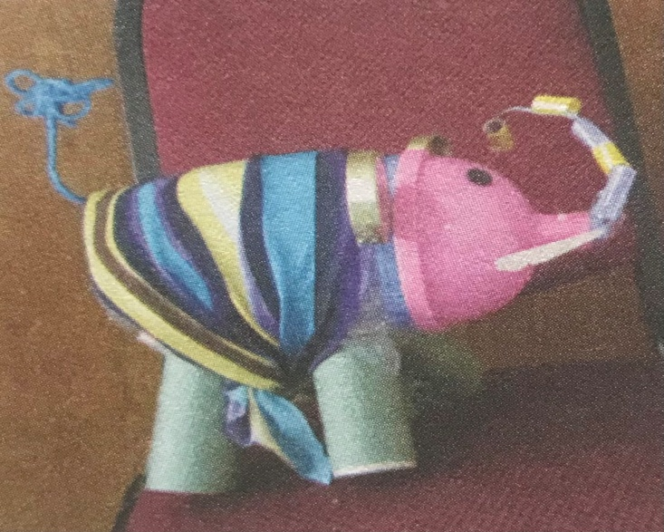
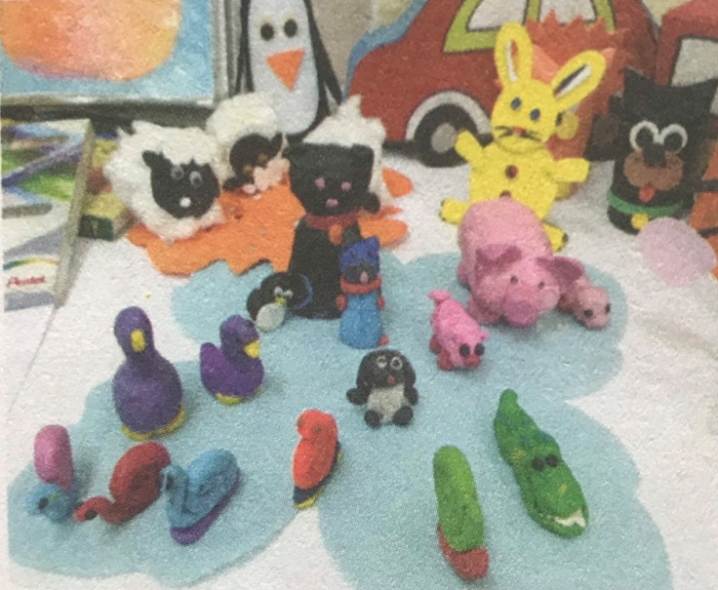
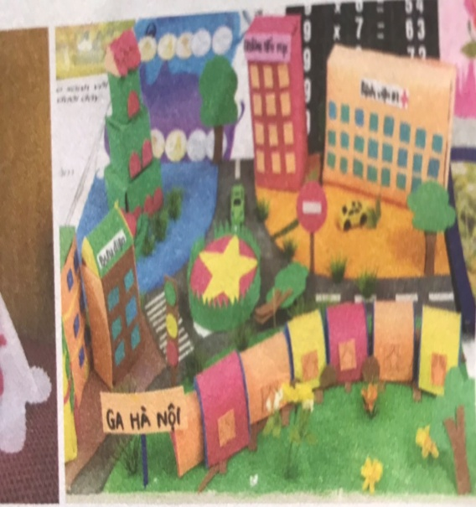

Slide 13
3. Thực hành
Em hãy tạo dáng đồ vật
hoặc con vật theo ý thích.

Slide 14
4. Trưng bày và giới thiệu sản phẩm
Gợi ý:
+ Tên sản phẩm
+ Vật liệu
+ Màu sắc
+ Tên sản phẩm
+ Họa tiết trang trí
+ Màu sắc

